Slide 1

Banco de Dados
Jose.wellington@ceub.edu.br
‹#›

Slide 2
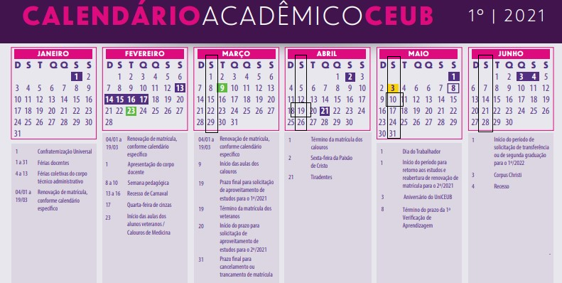
Plano de Ensino – Banco de Dados
‹#›
Notes:
‹#›

Slide 3
Agenda
Revisão
Teoria
Comandos DDL Bd_livro
Comandos – DML e DQL
Exercício Bd_pedido
DDL
DML
Exercício DML - DQL
Exercício Bd_clinica
DDL
DML
Exercício DML - DQL
Questionário - kahoot

Slide 4
Revisão

Slide 5
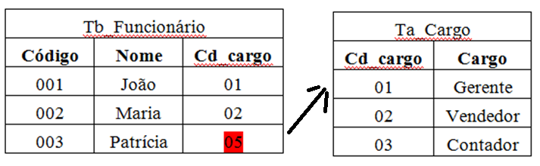
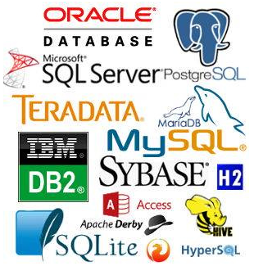
Processamento com BD
Exemplo:
Coleção de Dados Relacionados
Sistema de Produção
Sistema de Vendas
Sistema de Engenharia
Banco de Dados
Dados de Produtos

Slide 6

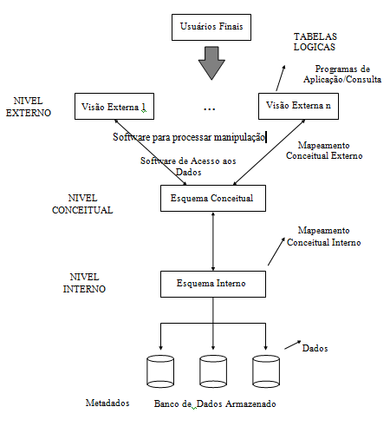
Representação Física do SGBD
‹#›

Slide 7
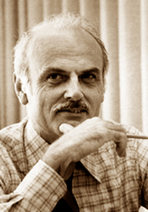
SQL - Structured Query Language
Surgiu dos trabalhos teóricos de Edgar Frank Codd (IBM) procurando um modelo lógico independente de detalhes de implementação.
Teoria dos conjuntos
Baseado na álgebra relacional.
‹#›

Slide 8
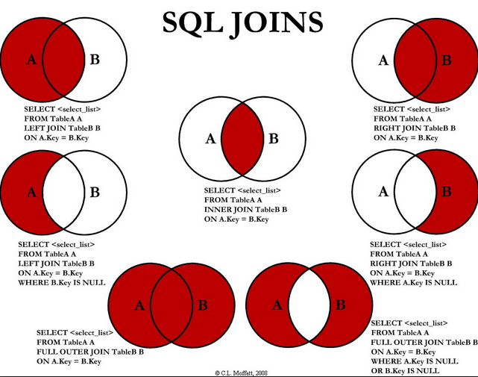
SQL - Structured Query Language
Teoria dos conjuntos
‹#›

Slide 9
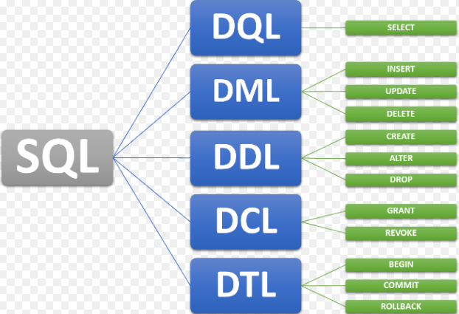
Categorias dos comandos SQL
‹#›

Slide 10
Exercício – DDL Criar o Banco de Dados (bd_livro_seg) no SQL Server

Slide 11
Exercício – Fazer o MER e criar o banco de dados
BD_Livro_seg
Uma empresa de venda de livros está querendo ter um cadastro (controle dos títulos) da sua empresa.
Dados levantados
Isbn int
titulo char(50)
editora char(30)
genero char(30)
preco money
Data livro
Regra de negócio
um titulo só tem um isbn
1 (um) titulo só pode ter 1 (uma) editora e 1 (uma) editora por ter vários títulos
1 (um) titulo só pode ter 1 (um) genero e 1 (um) genero por ter vários títulos
Exemplo gênero medicina pode ter vários títulos.
‹#›

Slide 12
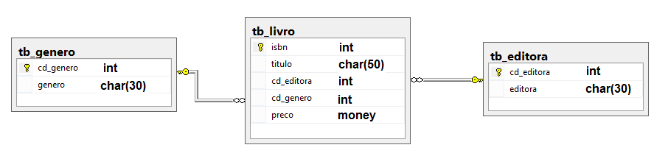
Exercício – Fazer o MER e criar o banco de dados
‹#›

Slide 13
Gabarito - DDL
create database bd_livro_seg
use bd_livro_seg
‹#›

Slide 14
Gabarito - DDL
create table tb_editora
(cd_editora int not null primary key,
editora char(30))
create table tb_genero
(cd_genero int not null primary key,
genero char(30))
create table tb_livro
(isbn int not null primary key,
titulo char(50),
cd_editora int,
cd_genero int,
preco money,
Dt_livro date)
‹#›

Slide 15
Gabarito - DDL
alter table tb_livro
add constraint fk_genero foreign key (cd_genero)
references tb_genero (cd_genero)
alter table tb_livro
add constraint fk_editora foreign key (cd_editora)
references tb_editora (cd_editora)
‹#›

Slide 16
Exercício – Bd_pedido
‹#›

Slide 17
Exercício – comandos de DDL
Bd_pedido_segunda
Uma concessionária está querendo controlar os veiculos, vendas, vendedores. .
Dados levantados
Nr_pedido int
Data pedido date
veiculo char(50)
Valor do veiculo money ou decimal(12,2)
cliente char(50)
Vendedor char(50)
Valor_pedido money ou decimal(12,2)
Comissão money ou decimal(12,2)
Regra de negócio
1 pedido só tem 1 cliente e 1 cliente pode fazer várias compras
1 pedido só tem 1 veiculo e 1 veiculo ser vendido várias vezes (veiculo hb20 pode ser vendido várias vezes)
1 pedido só tem 1 vendedor e 1 vendedor pode fazer várias vendas.
‹#›

Slide 18
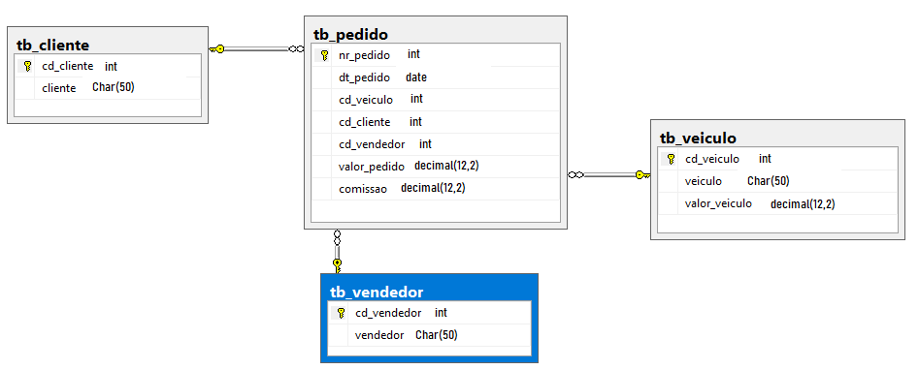
Bd_pedido_segunda
‹#›

Slide 19
Gabarito
‹#›
‹#›

Slide 20
Gabarito
create database bd_pedido_segunda
use bd_pedido_segunda
‹#›

Slide 21
Gabarito
create table tb_cliente
(cd_cliente int not null primary key,
cliente varchar(50))
create table tb_veiculo
(cd_veiculo int not null primary key,
veiculo char(50),
valor_veiculo decimal(12,2))
create table tb_vendedor
(cd_vendedor int not null primary key,
vendedor varchar(50))
‹#›

Slide 22
Gabarito
create table tb_pedido
(nr_pedido int not null primary key,
dt_pedido date,
cd_veiculo int,
cd_cliente int,
cd_vendedor int,
valor_pedido decimal(12,2),
comissao decimal(12,2))
‹#›

Slide 23
Gabarito
-- veiculo
alter table tb_pedido
add constraint fk_veiculo foreign key (cd_veiculo)
references tb_veiculo (cd_veiculo)
-- cliente
alter table tb_pedido
add constraint fk_cliente foreign key (cd_cliente)
references tb_cliente (cd_cliente)
-- vendedor
alter table tb_pedido
add constraint fk_vendedor foreign key (cd_vendedor)
references tb_vendedor (cd_vendedor)
‹#›

Slide 24
DML – Linguagem de Manipulação de dados Insert, update e delete
‹#›

Slide 25

Operadores
Insert, select, update, delete e select
‹#›

Slide 26
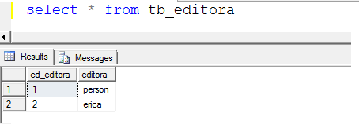
INSERT
insert into tb_editora
(cd_editora, editora)
values
(1, 'person')
insert into tb_editora
(cd_editora, editora)
values
(2, 'erica')
‹#›

Slide 27
INSERT
insert into tb_livro
(isbn, titulo, cd_editora, cd_genero, dt_livro, preco)
values
(1,'banco de dados', 1,1, '2019-08-10', 100)
insert into tb_livro
(isbn, titulo, cd_editora, cd_genero, dt_livro, preco)
values
(2,'engenharia de software', 1,2, '2019-08-20', 200)
‹#›

Slide 28
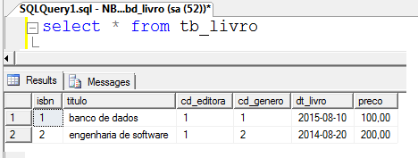
INSERT
‹#›

Slide 29
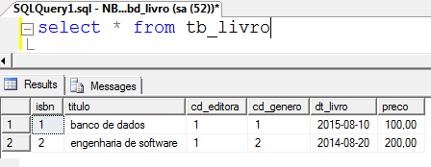
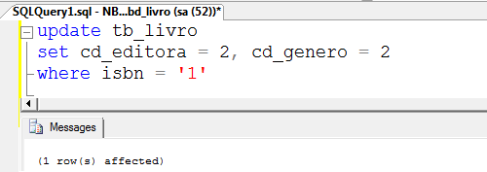
UPDATE
‹#›

Slide 30
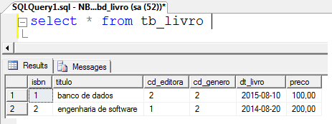
UPDATE
‹#›

Slide 31
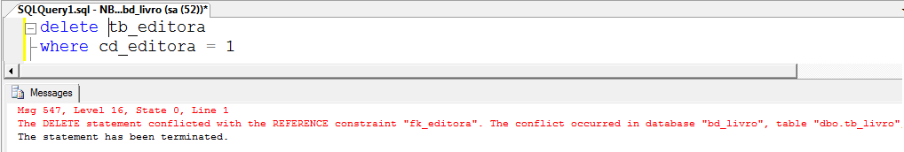
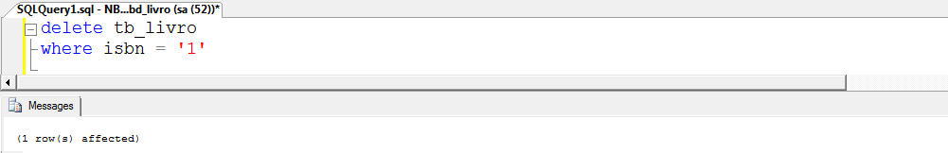
DELETE
‹#›

Slide 32
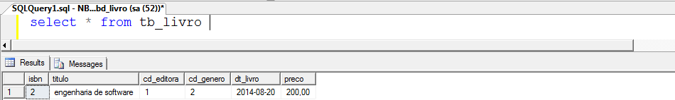
DELETE
‹#›

Slide 33
Popular o Banco de dados
‹#›

Slide 34
Bd_pedido_segunda
‹#›

Slide 35
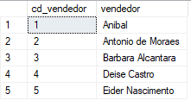
Bd_pedido_segunda
‹#›

Slide 36
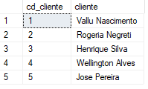
Bd_pedido_segunda
‹#›

Slide 37
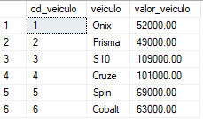
Bd_pedido_segunda
‹#›

Slide 38
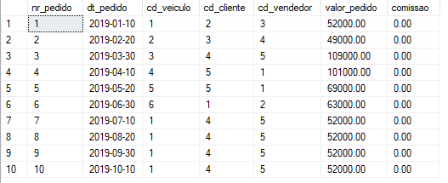
Bd_pedido_segunda
‹#›

Slide 39
Bd_pedido_segunda
-- vendedor
select * from tb_vendedor
Insert into tb_vendedor
(cd_vendedor, vendedor)
Values
(1, 'Anibal'),
(2, 'Antonio de Moraes'),
(3, 'Barbara Alcantara'),
(4, 'Deise Castro'),
(5, 'Eider Nascimento')
‹#›

Slide 40
Bd_pedido_segunda
-- cliente
select * from tb_cliente
Insert into tb_cliente
(cd_cliente, cliente)
Values
(1, 'Vallu Nascimento'),
(2, 'Rogeria Negreti'),
(3, 'Henrique Silva'),
(4, 'Wellington Alves'),
(5, 'Jose Pereira')
‹#›

Slide 41
Bd_pedido_segunda
-- veiculo
select * from tb_veiculo
Insert into tb_veiculo
(cd_veiculo, veiculo, valor_veiculo)
Values
(1, 'Onix', 52000),
(2, 'Prisma', 49000),
(3, 'S10', 109000),
(4, 'Cruze', 101000),
(5, 'Spin', 69000),
(6, 'Cobalt', 63000)
‹#›

Slide 42
Bd_pedido_segunda
-- Pedido
select * from tb_pedido
insert into tb_pedido
(nr_pedido, dt_pedido, cd_veiculo, cd_cliente, cd_vendedor, valor_pedido,comissao)
values
(1,'2019-01-10',1,2,3,52000,0),
(2,'2019-02-20',2,3,4,49000,0),
(3,'2019-03-30',3,4,5,109000,0),
(4,'2019-04-10',4,5,1,101000,0),
(5,'2019-05-20',5,5,1,69000,0),
(6,'2019-06-30',6,1,2,63000,0),
(7,'2019-07-10',1,4,5,52000,0),
(8,'2019-08-20',1,4,5,52000,0),
(9,'2019-09-30',1,4,5,52000,0),
(10,'2019-10-10',1,4,5,52000,0)
‹#›

Slide 43
Exercício (bd_pedido) DML - DQL
Notes:
Large enterprise applications - the ones that execute core business applications, and keep a company going - must be more than just a bunch of code modules. They must be structured in a way that enables scalability, security, and robust execution under stressful conditions, and their structure - frequently referred to as their architecture - must be defined clearly enough that maintenance programmers can (quickly!) find and fix a bug that shows up long after the original authors have moved on to other projects. That is, these programs must be designed to work perfectly in many areas, and business functionality is not the only one (although it certainly is the essential core). Of course a well-designed architecture benefits any program, and not just the largest ones as we've singled out here. We mentioned large applications first because structure is a way of dealing with complexity, so the benefits of structure (and of modeling and design, as we'll demonstrate) compound as application size grows large. Another benefit of structure is that it enables code reuse: Design time is the easiest time to structure an application as a collection of self-contained modules or components. Eventually, enterprises build up a library of models of components, each one representing an implementation stored in a library of code modules. When another application needs the same functionality, the designer can quickly import its module from the library. At coding time, the developer can just as quickly import the code module into the application.

Slide 44
exercício
--1 Incluir cliente Pedro Nóbrega
--2 Incluir vendedor Hugo Silva
--3 Incluir pedido - Data= 06-04-2020, cliente = Pedro Nóbrega, Vendedor = Hugo Silva, veiculo S10 valor R$109.000,00
--4 Alterar cliente Vallu Nascimento para Carlos Nascimento na tabela pedido
--5 Alterar vendedor Anibal para Anibal Santoro
‹#›

Slide 45
exercício
--6 Alterar o valor do Pedido 1 parar cd_veiculo 4 e valor R$101.000,00
--7 Excluir Cliente quando o cd_cliente = 1 (vê se é possível ? Explique ? )
--8 Atualizar o valor da comissão em 10% do valor da venda
--9 lista os nr_pedidos, dt_pedido, Cliente, veiculo, valor, comissao
--10 Alterar o valor do pedido, aumentando em 20%
--11 Alterar a comissão do pedido em 5% do valor da venda
‹#›

Slide 46
Exercício 02 (controle de exames)

Slide 47
Exercício 02 – Fazer o MER e criar o banco de dados
Controle de Exames
Um hospital está querendo controlar o os exames e os convênios dos pacientes.
Dados levantados:
paciente
Telefone do paciente
Endereço do paciente
Exame do paciente
Convênio do paciente
Data do exame
Regras de negócio
1 paciente pode fazer vários exames e 1 exame pode ser feito por vários pacientes
1 convênio pode ter vários pacientes e 1 paciente pode ter vários convênios.
1 paciente pode fazer vários exames com convênios diferentes em momentos distintos.
Notes:
‹#›

Slide 48
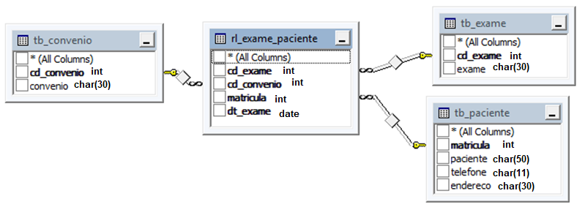
Exercício 02
1. Criar o banco de dados bd_clinica
2. Usar o banco de dados bd_clinica
3. Criar a tabela tb_paciente
4. Criar a tabela tb_exame
5. Criar a tabela tb_convenio
6. Criar a tabela de relacionamento rl_exame_paciente
7. Criar o relacionamento entre tabela de relacionamento rl_exame_paciente e tb_paciente
8. Criar o relacionamento entre tabela de relacionamento rl_exame_paciente e tb_convenio
9. Criar o relacionamento entre tabela de relacionamento rl_exame_paciente e tb_exame
Notes:
‹#›

Slide 49
Gabarito comandos de DDL
‹#›

Slide 50
Exercício 02
1. Criar o banco de dados bd_clinica
create database bd_clinica_seg
2. Usar o banco de dados bd_clinica
use bd_clinica_seg
Notes:
‹#›

Slide 51
Exercício 02
3. Criar a tabela tb_paciente
create table tb_paciente
(matricula int not null primary key,
paciente char(50),
telefone char(11),
endereco char(30))
Notes:
‹#›

Slide 52
Exercício 02
4. Criar a tabela tb_exame
create table tb_exame
(cd_exame int not null primary key,
exame char(30))
Notes:
‹#›

Slide 53
Exercício 02
4. Criar a tabela tb_exame
create table tb_exame
(cd_exame int not null primary key,
exame char(30))
Notes:
‹#›

Slide 54
Exercício 02
5. Criar a tabela tb_convenio
create table tb_convenio
(cd_convenio int not null primary key,
convenio char(30))
Notes:
‹#›

Slide 55
Exercício 02
6. Criar a tabela de relacionamento rl_exame_paciente
create table rl_exame_paciente
(cd_exame int not null,
cd_convenio int not null,
matricula int not null,
dt_exame date not null,
primary key (cd_exame, cd_convenio, matricula, dt_exame))
Notes:
‹#›

Slide 56
Exercício 02
6. Criar a tabela de relacionamento rl_exame_paciente
create table rl_exame_paciente
(cd_exame int not null,
cd_convenio int not null,
matricula int not null,
dt_exame date not null,
primary key (cd_exame, cd_convenio, matricula, dt_exame))
Notes:
‹#›

Slide 57
Exercício 02
Criar o relacionamento entre
tabela de relacionamento rl_exame_paciente e tb_paciente
alter table rl_exame_paciente
add constraint fk_paciente foreign key (matricula) references tb_paciente (matricula)
Notes:
‹#›

Slide 58
Exercício 02
Criar o relacionamento entre
tabela de relacionamento rl_exame_paciente e tb_convenio
alter table rl_exame_paciente
add constraint fk_convenio foreign key (cd_convenio) references tb_convenio (cd_convenio)
Notes:
‹#›

Slide 59
Exercício 02
Criar o relacionamento entre
tabela de relacionamento rl_exame_paciente e tb_exame
alter table rl_exame_paciente
add CONSTRAINT fk_exame FOREIGN KEY (cd_exame) REFERENCES tb_exame (cd_exame)
Notes:
‹#›

Slide 60
Comando diferente de DDL 6. Criar a tabela de relacionamento rl_exame_paciente 7. Criar o relacionamento entre tabela de relacionamento rl_exame_paciente e tb_paciente 8. Criar o relacionamento entre tabela de relacionamento rl_exame_paciente e tb_convenio 9. Criar o relacionamento entre tabela de relacionamento rl_exame_paciente e tb_exame
‹#›
‹#›

Slide 61
Exercício 02 – comando diferente
create table rl_exame_paciente
(cd_exame int not null,
cd_convenio int not null,
matricula int not null,
dt_exame date not null,
primary key (cd_exame, cd_convenio, matricula, dt_exame),
CONSTRAINT fk_exame FOREIGN KEY (cd_exame) REFERENCES tb_exame (cd_exame),
constraint fk_convenio foreign key (cd_convenio) references tb_convenio (cd_convenio),
constraint fk_paciente foreign key (matricula) references tb_paciente (matricula) )
Notes:
‹#›

Slide 62
Popular o Banco de dados
‹#›
‹#›

Slide 63
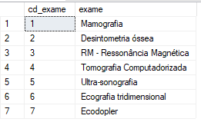
Exercício 02 – comando diferente
Notes:
‹#›

Slide 64
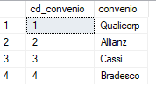
Exercício 02 – comando diferente
Notes:
‹#›

Slide 65
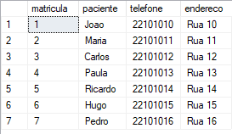
Exercício 02 – comando diferente
Notes:
‹#›

Slide 66
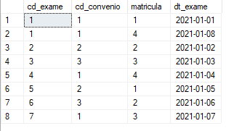
Exercício 02 – comando diferente
Notes:
‹#›

Slide 67
Exercício 02 – comando diferente
select * from tb_exame
insert into tb_exame
(cd_exame, exame)
values
(1,'Mamografia'),
(2,'Desintometria óssea' ),
(3,'RM - Ressonância Magnética' ),
(4,'Tomografia Computadorizada' ),
(5,'Ultra-sonografia' ),
(6,'Ecografia tridimensional'),
(7,'Ecodopler' )
Notes:
‹#›

Slide 68
Exercício 02 – comando diferente
select * from tb_convenio
insert into tb_convenio
(cd_convenio, convenio)
values
(1,'Qualicorp'),
(2,'Allianz' ),
(3,'Cassi' ),
(4,'Bradesco' )
Notes:
‹#›

Slide 69
Exercício 02 – comando diferente
select * from tb_paciente
insert into tb_paciente
(matricula, paciente, telefone, endereco)
values
(1,'Joao','22101010','Rua 10'),
(2,'Maria','22101011','Rua 11' ),
(3,'Carlos','22101012','Rua 12' ),
(4,'Paula','22101013','Rua 13' ),
(5,'Ricardo','22101014' ,'Rua 14'),
(6,'Hugo','22101015','Rua 15'),
(7,'Pedro' ,'22101016','Rua 16')
Notes:
‹#›

Slide 70
Exercício 02 – comando diferente
select * from rl_exame_paciente
insert into rl_exame_paciente
(cd_exame, cd_convenio, matricula, dt_exame)
values
(1,1,1, '2021-01-01'),
(2,2,2, '2021-01-02'),
(3,3,3, '2021-01-03'),
(4,1,4, '2021-01-04'),
(5,2,1, '2021-01-05'),
(6,3,2, '2021-01-06'),
(7,1,3, '2021-01-07'),
(1,1,4, '2021-01-08')
Notes:
‹#›

Slide 71
Exercício (bd_clinica) DML - DQL
Notes:
Large enterprise applications - the ones that execute core business applications, and keep a company going - must be more than just a bunch of code modules. They must be structured in a way that enables scalability, security, and robust execution under stressful conditions, and their structure - frequently referred to as their architecture - must be defined clearly enough that maintenance programmers can (quickly!) find and fix a bug that shows up long after the original authors have moved on to other projects. That is, these programs must be designed to work perfectly in many areas, and business functionality is not the only one (although it certainly is the essential core). Of course a well-designed architecture benefits any program, and not just the largest ones as we've singled out here. We mentioned large applications first because structure is a way of dealing with complexity, so the benefits of structure (and of modeling and design, as we'll demonstrate) compound as application size grows large. Another benefit of structure is that it enables code reuse: Design time is the easiest time to structure an application as a collection of self-contained modules or components. Eventually, enterprises build up a library of models of components, each one representing an implementation stored in a library of code modules. When another application needs the same functionality, the designer can quickly import its module from the library. At coding time, the developer can just as quickly import the code module into the application.

Slide 72
exercício
--1 Incluir paciente Juenir Cunha
--2 Incluir exame PCR
--3 Incluir rl_exame_paciente - cd_exame = 1, cd_convenio = 2, matricula = 1 e Dt_exame= 11-04-2021
--4 Alterar paciente João para Juenir Cunha na tabela tb_paciente
--5 Alterar a paciente Juenir Cunha para Paula na tabela (rl_exame_paciente)
‹#›

Slide 73
exercício
--6 Alterar a dt_exame para 2021-04-11 matricula = 1
--7 Excluir cd_exame = 7 (tb_exame) (vê se é possível ? Explique ? )
--8 Excluir cd_exame = 7 (rl_exame_paciente) (vê se é possível ? Explique ? )
--9 lista rl_exame_paciente quando cd_exame = 1
--10 lista rl_exame_paciente quando cd_convenio = 1
‹#›

Slide 74
Questionário
‹#›
‹#›

Slide 75
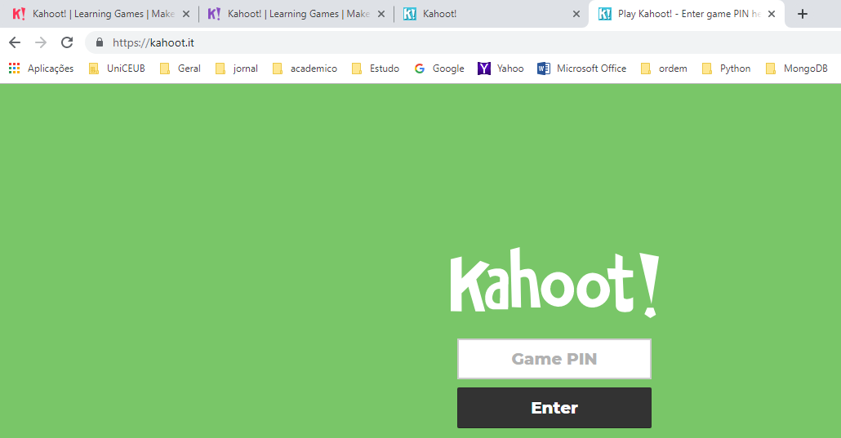
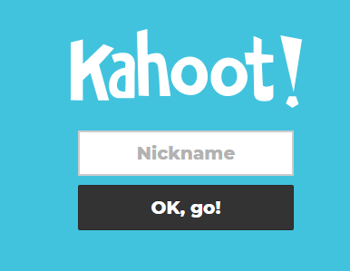
Questionário
Nome + RA
https://kahoot.it/
‹#›
‹#›

Slide 76
Agenda
Revisão
Teoria
Comandos DDL Bd_livro
Comandos – DML e DQL
Exercício Bd_pedido
DDL
DML
Exercício DML - DQL
Exercício Bd_clinica
DDL
DML
Exercício DML - DQL
Questionário - kahoot

Slide 77
Dúvidas
Jose.wellington@uniceub.br
Aula 06 - Comandos SQL - Exercício
‹#›

